Slide 1

ЦИФРОВАЯ ГЕОЛОГИЯ В УСЛОВИЯХ НОРМАТИВНОЙ НЕОПРЕДЕЛЁННОСТИ: ПРОБЛЕМЫ, РЕШЕНИЯ, ПЕРСПЕКТИВЫ
Ракитина Н.Н.
Главный инженер отдела
картографирования и ведения ЕГКО
ГБУ «Мосгоргеотрест»

Slide 2

Процесс цифровизации во всех отраслях науки, техники и сферах жизни:
медицина,
образование,
промышленность,
транспорт,
финансы,
торговля,
государственное управление,
и многие другие…
и наконец:
инженерно-геологические изыскания

Slide 3

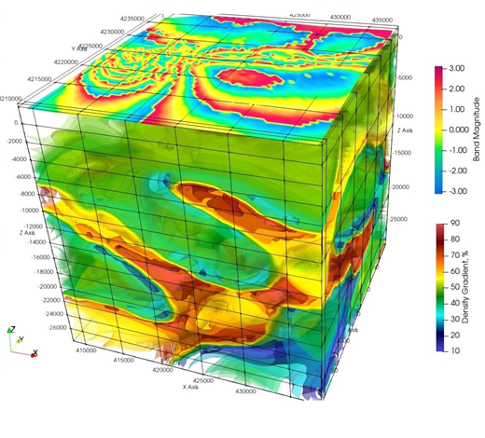
Цифровая геология в массовом сознании:

Slide 4
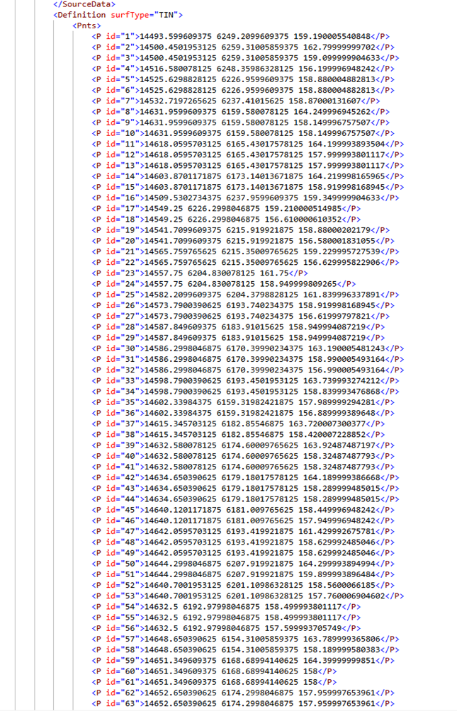
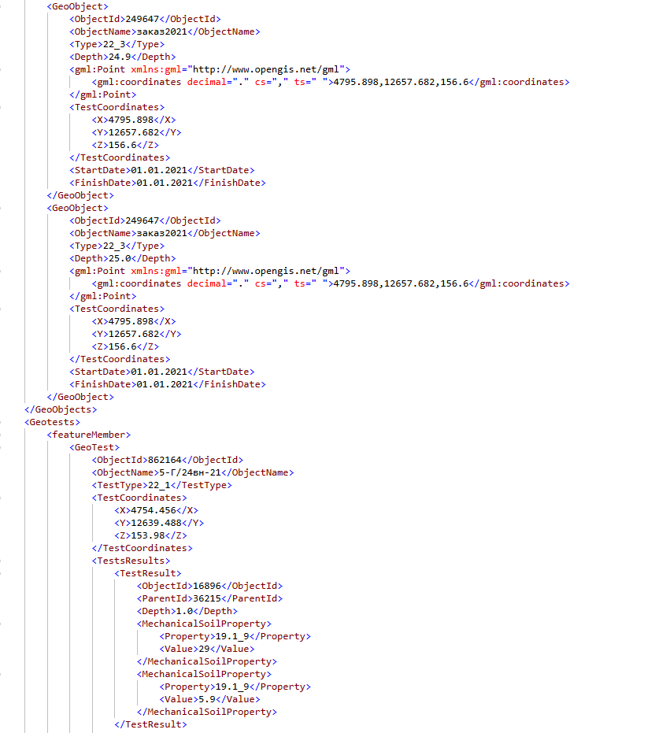
Цифровая геология в реальности:

Slide 5
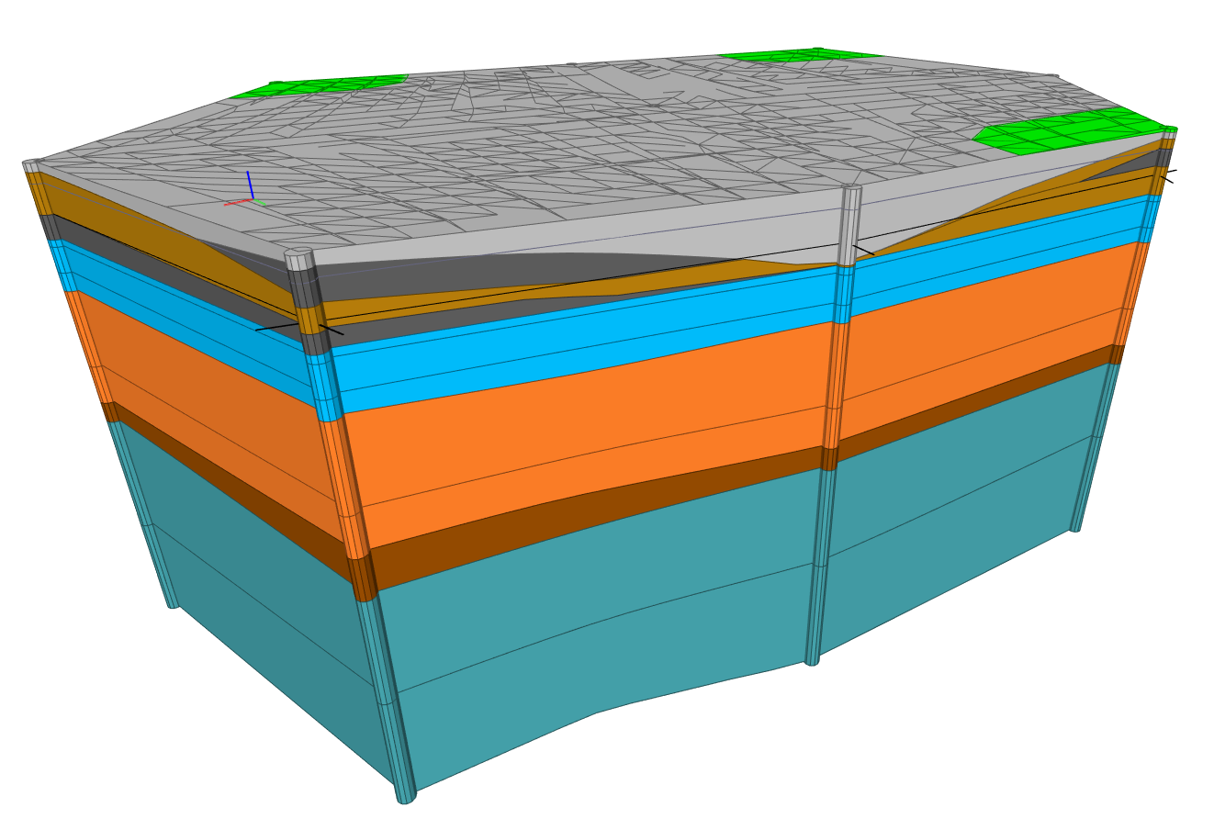
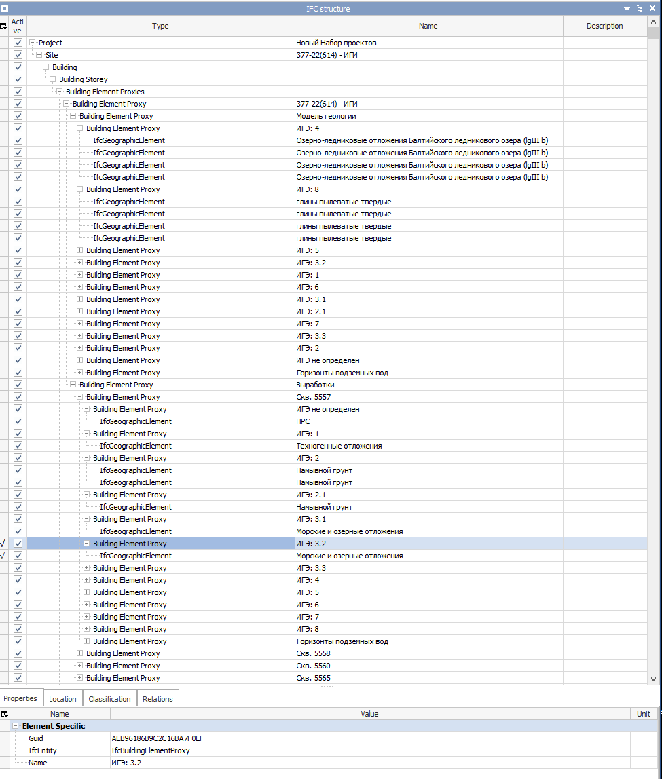
Цифровая геология в реальности:

Slide 6

Вопросы специалистов при переходе на цифровой вид информации:
Что должно включать?
Какие форматы?
Кто должен делать?
Какие программы использовать?
Как проверять?
Кому это вообще нужно?

Slide 7

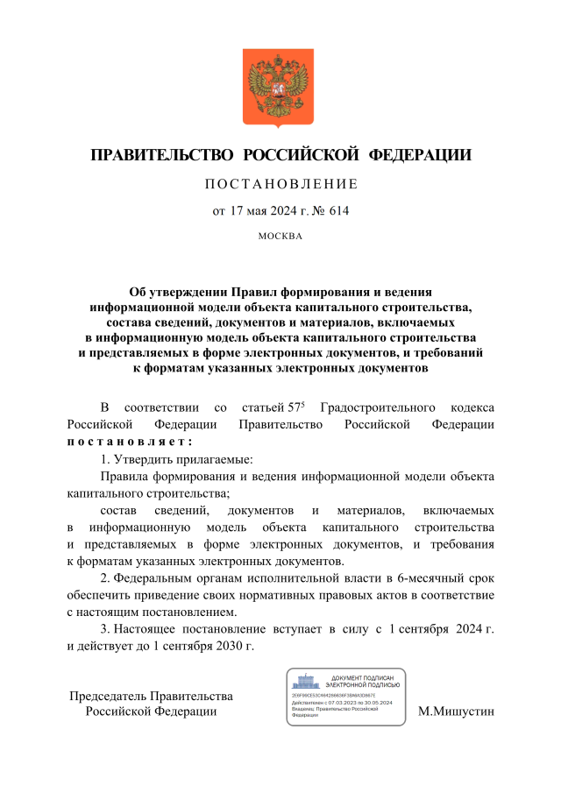
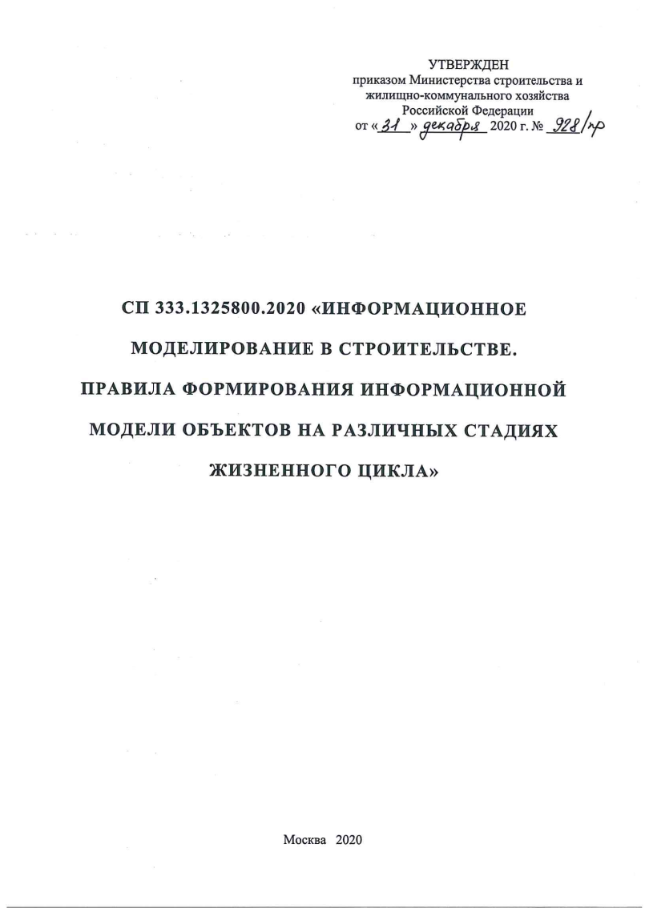
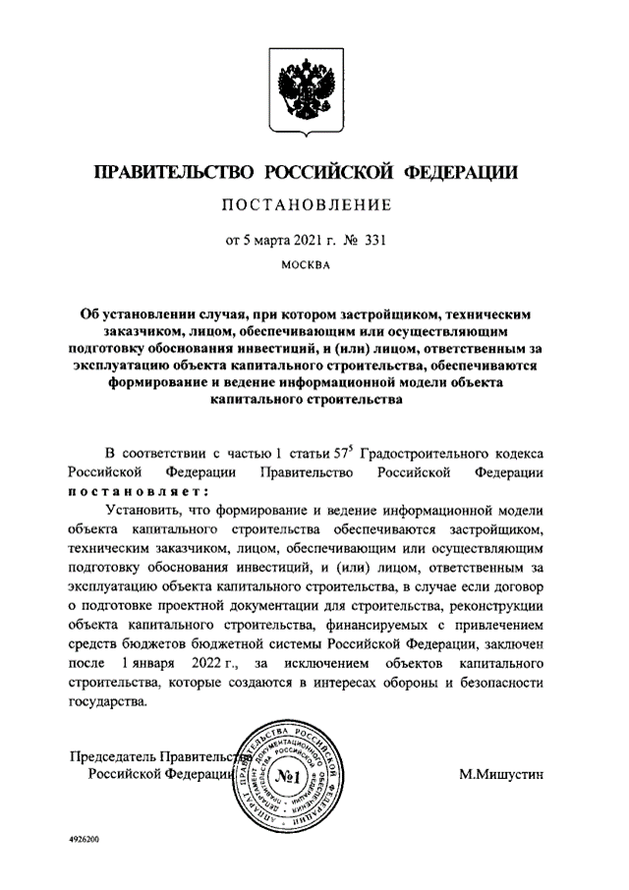
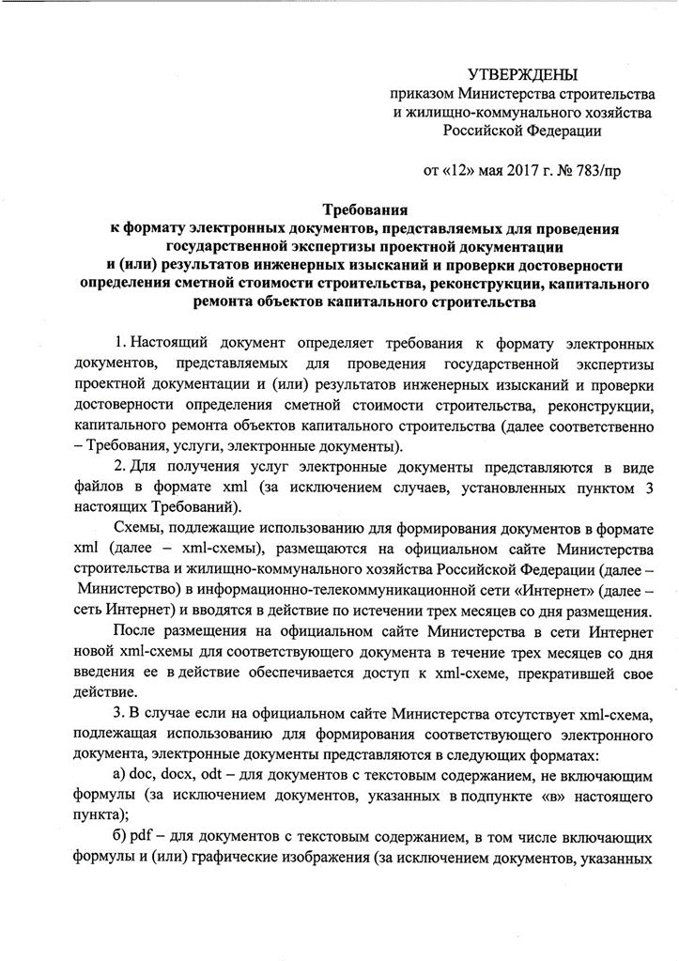
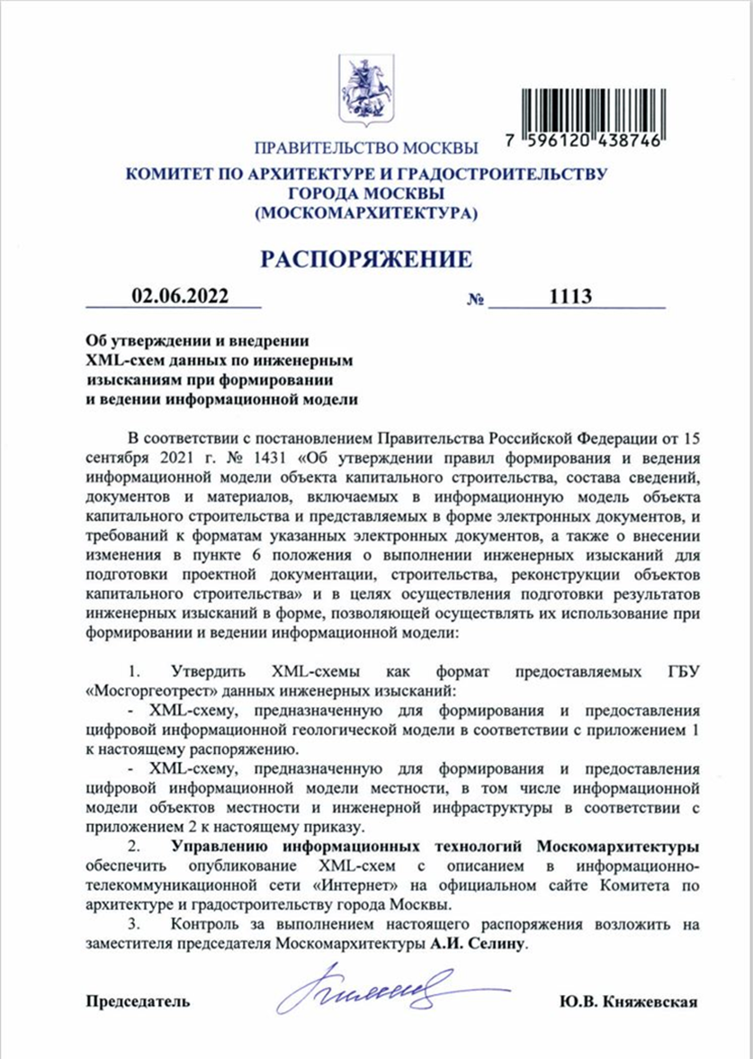
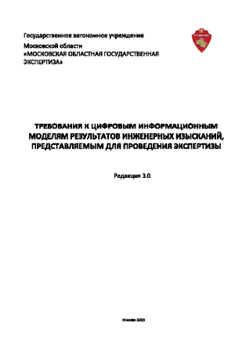
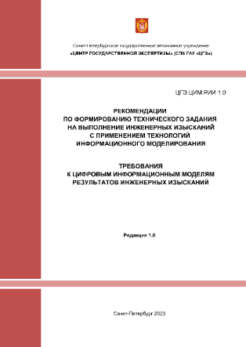
Предпосылки цифровизации в изысканиях
2. Требования экспертиз

Slide 8

Электронный вид результатов изысканий
Для проведения экспертизы результаты инженерных изысканий должны представляться в электронной форме, в том числе в форме цифровой информационной модели (ЦИМ)
Градкодекс
ПП №331 от
05.03.2021
С 1 января 2022 года применение ТИМ обязательно для работы с объектами, которые финансируется из государственного бюджета
С 1 июля 2024 года применение ТИМ становится обязательным для всех застройщиков, возводящих объекты в рамках закона об участии в долевом строительстве
ПП №614 от
17.05.2024
1 сентября 2024 года введены Правила формирования и ведения информационной модели объекта капитального строительства (основной формат – XML)

Slide 9
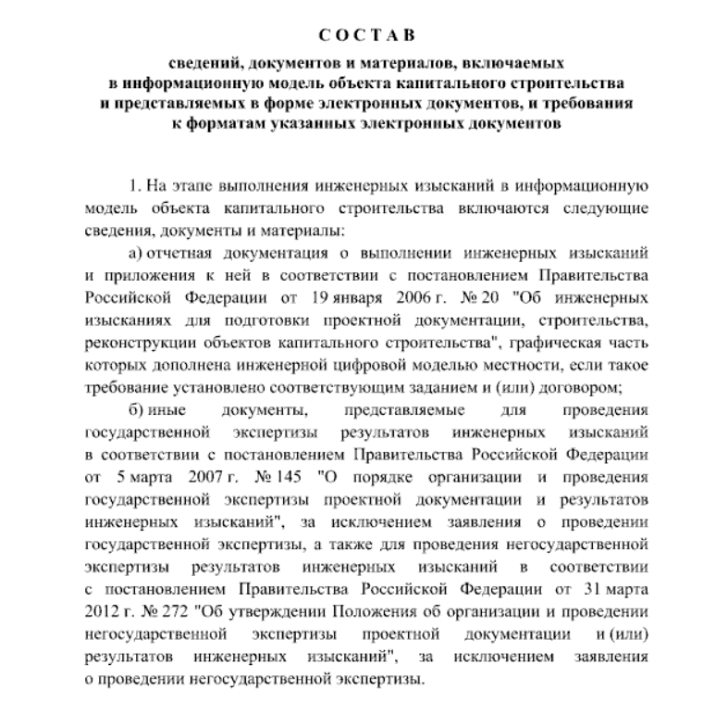
Информационная модель результатов изысканий
Постановление Правительства Российской Федерации от 17 мая 2024 г. № 614 “Об утверждении Правил формирования и ведения информационной модели объекта капитального строительства, состава сведений, документов и материалов, включаемых в информационную модель объекта капитального строительства и представляемых в форме электронных документов, и требований к форматам указанных электронных документов”:

Slide 10
Информационная модель результатов изысканий
ОТЧЕТ

Slide 11
Информационная модель результатов изысканий
ОТЧЕТ
ПРИЛОЖЕНИЯ К ОТЧЕТУ

Slide 12
Информационная модель результатов изысканий
ОТЧЕТ
ПРИЛОЖЕНИЯ К ОТЧЕТУ
Отчет в формате XML

Slide 13
Информационная модель результатов изысканий
ОТЧЕТ
ПРИЛОЖЕНИЯ К ОТЧЕТУ
Отчет в формате XML
Информационная цифровая модель местности

Slide 14
Информационная модель результатов изысканий
ОТЧЕТ
ПРИЛОЖЕНИЯ К ОТЧЕТУ
Отчет в формате XML
Информационная цифровая модель местности
Модели: рельефа, ситуации, инженерных сетей и коммуникаций
Инженерно-геологическая цифровая модель местности

Slide 15

Универсальный язык разметки, у которого структура и типы данных определяются схемами.
Состоит из элементов, атрибутов, текстовых блоков и других компонентов.
XML-схемы позволяют определять ограничения на содержимое и значения элементов.
Преимуществом формата XML является их универсальность и поддержка многими программными средствами.

Slide 16

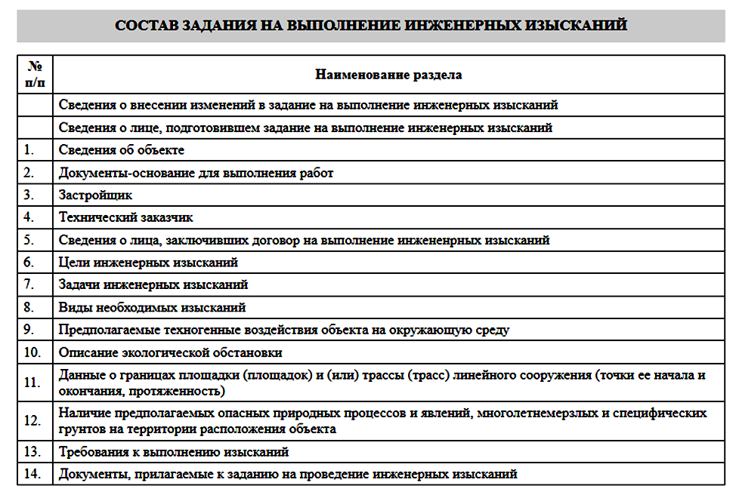
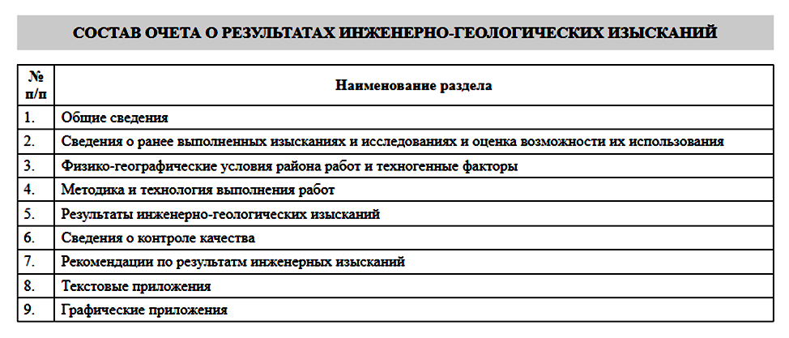
Главгосэкспертиза
XML-схема и программа-редактор:
Задание изыскания
Отчет по инженерно-геологическим изысканиям

Slide 17

Преимущество использования XML для экспертизы:
Повышение качества данных при автоматизированной обработке.
Автоматизация контроля содержащихся в отчетной документации сведений.
Унификация формы и содержания документа.
Расширенная аналитика.
Недостаток: эта технология не позволит создать цифровую модель местности (модель геологического строения)

Slide 18
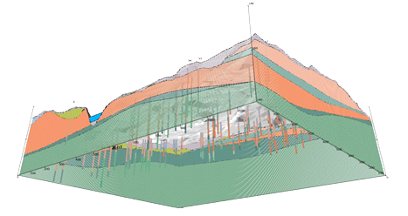
Атрибуты модели назначаются в соответствии с таблицей В.10 СП 333.1325800.2020 «Информационное моделирование в строительстве. Правила формирования информационной модели объектов на различных стадиях жизненного цикла»:
Инженерно-геологическая цифровая модель местности
Характеристики геологических данных
-скважины,
-геологические слои,
-грунты,
-подземные воды,
-геолого-литологическое строение,
-свойства грунтов.

Slide 19
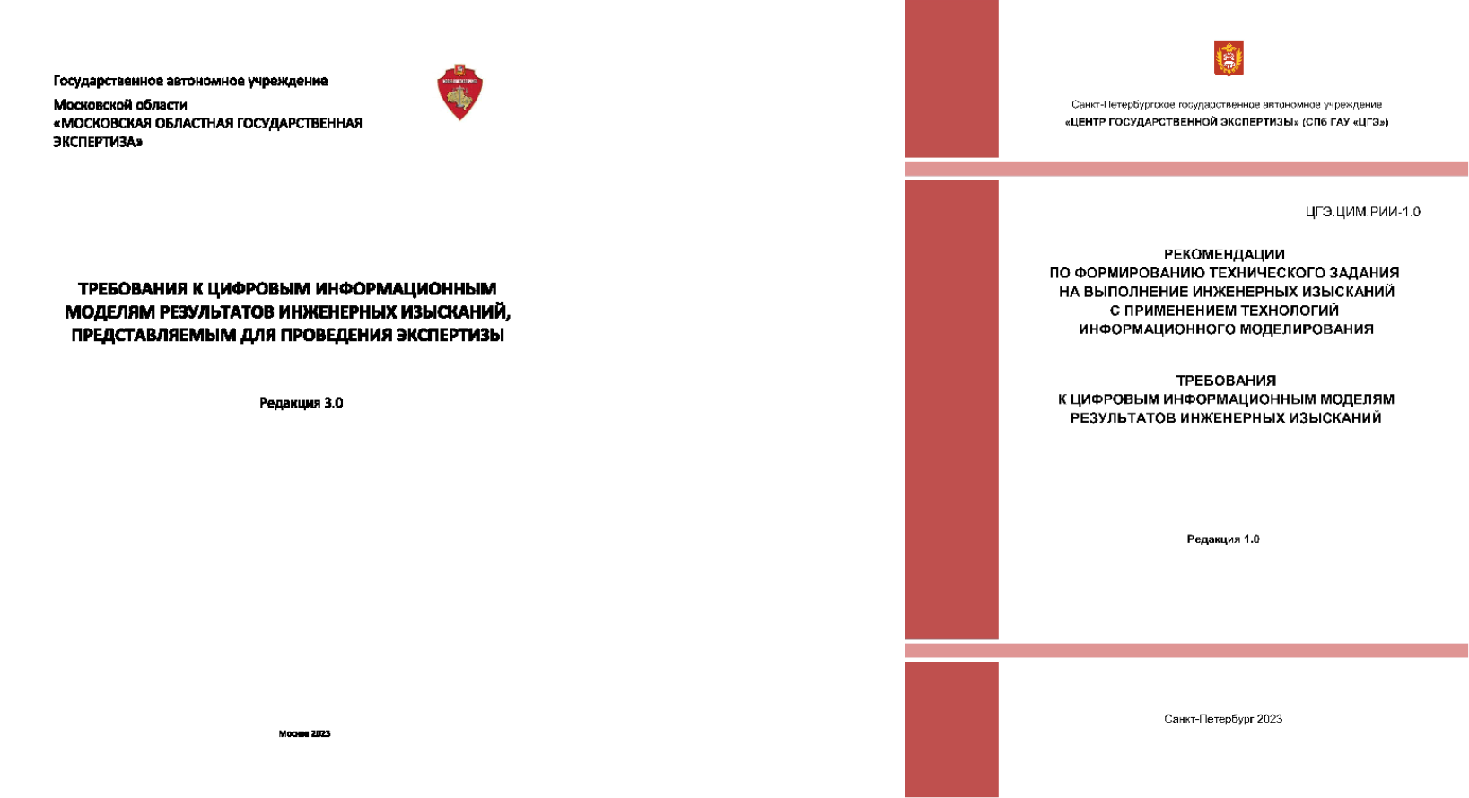
Файлы ЦИМ должны быть представлены в формате ifc4
Требования региональных экспертиз
ГАУ МО «Мособлгосэкспертиза» и СПб ГАУ «Центр государственной экспертизы»

Slide 20

открытый формат, определяющий международные стандарты импорта и экспорта данных, относящихся к объектам капитального строительства, их элементам и свойствам, на всех этапах жизненного цикла объектов,
все объекты объединены в классы, имеют атрибуты,
не включает специально разработанные классы для результатов инженерных изысканий,
все элементы изысканий в формате ifc относятся к классу IfcGeographicElement,
все объекты, относящиеся к геологическим изысканиям, моделируются в виде точек, линий, поверхностей, объемных элементов.

Slide 21
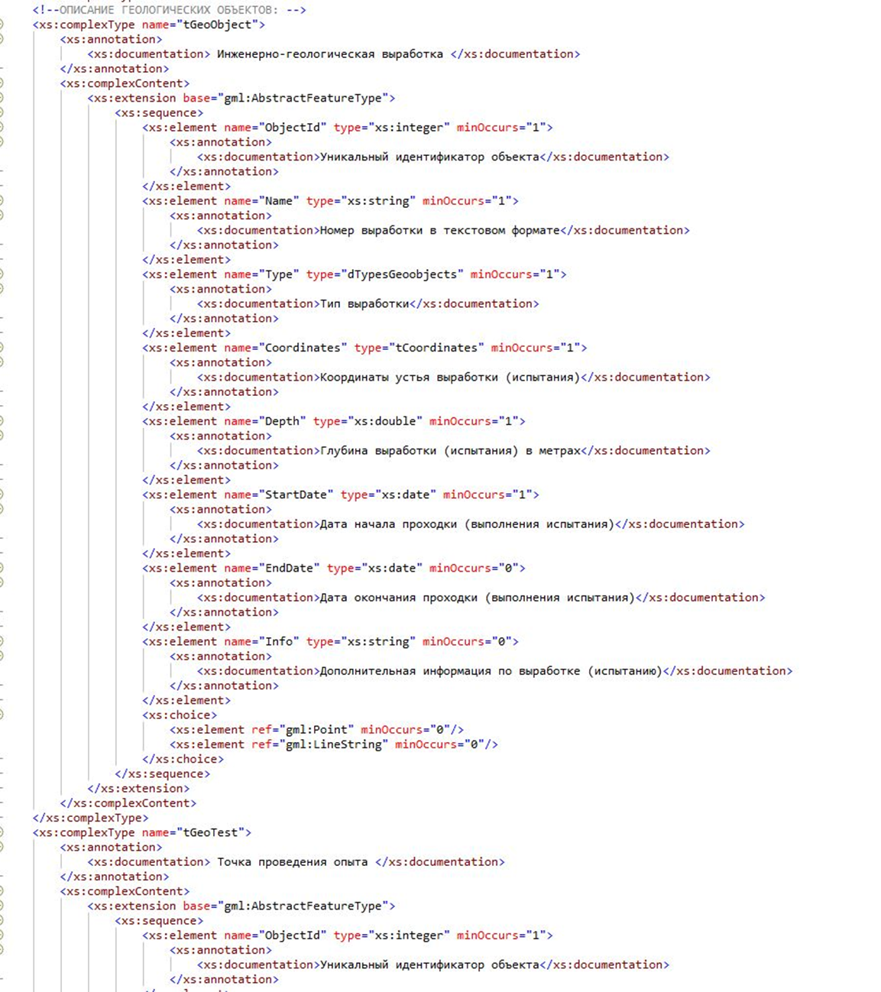
Инженерно-геологический XML ГБУ Мосгоргеотрест:
Основные элементы XML-схемы инженерно-геологических данных
Содержание элемента | Наименование
GeoObjects | Инженерно-геологические испытания
GeoTests | Точки проведения опытов
TestResult | Результат испытания
Geolayers | Слои грунтов
HydroLayers | Водоносные горизонты и комплексы
EGE | Инженерно-геологические элементы
Описывает в т.ч. геометрию объектов посредством GML

Slide 22


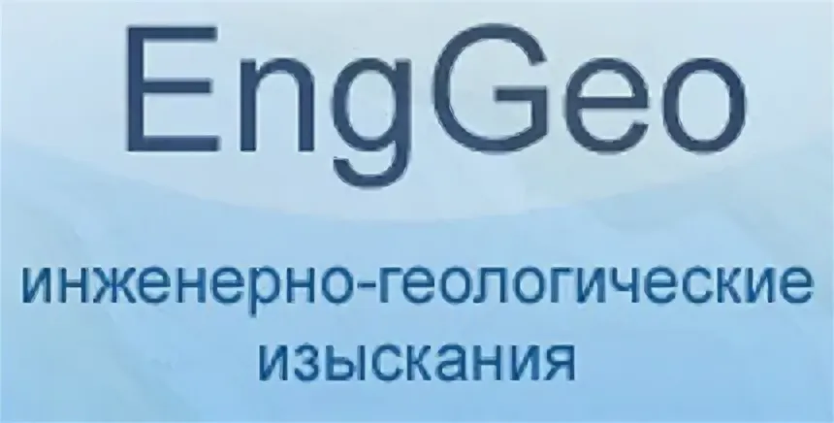


Решение проблемы информационного моделирования
Реализован функционал создания и экспорта информационной модели:

Slide 23
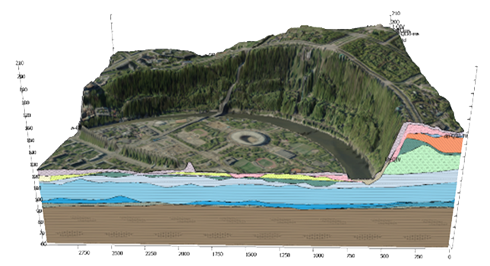
Трехмерная геологическая модель:
Топография, в т.ч. архивная
Геологическое строение
Гидрогеологические условия
Геоморфология
Инженерно-геологические процессы

Slide 24
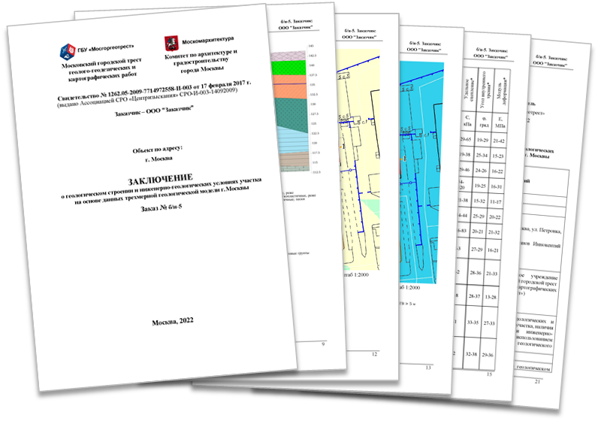
Заключение о геологическом строении и гидрогеологических условиях (по архивным данным)
Генерируется в автоматическом режиме
Заключение об инженерно-геологических условиях участка составляется на основе анализа трехмерной геологической модели г. Москвы и базы данных геологических характеристик.

Slide 25

Заключение о геологическом строении и гидрогеологических условиях (по архивным данным)
Замкнутый контур участка в любом векторном формате (в московской с.к.)
+
Обоснование получения заключения (договор (на изыскания, планировку территории, благоустройство), градостроительная деятельность, …)
Почта: georeport@mggt.ru
/Ограничение по площади: 4000 кв*км/
ОТ ВАС ОБРАТНАЯ СВЯЗЬ!!!

Slide 26
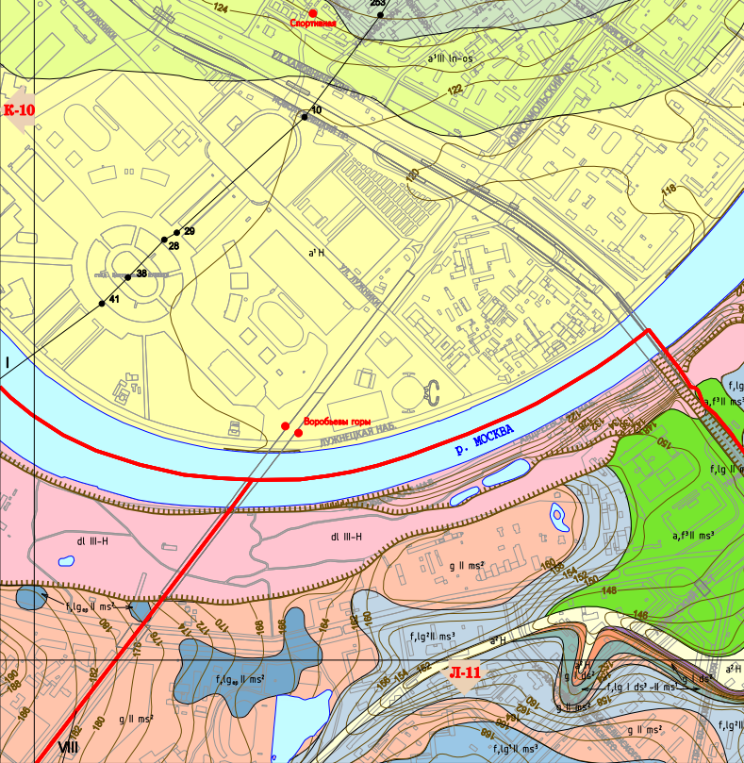
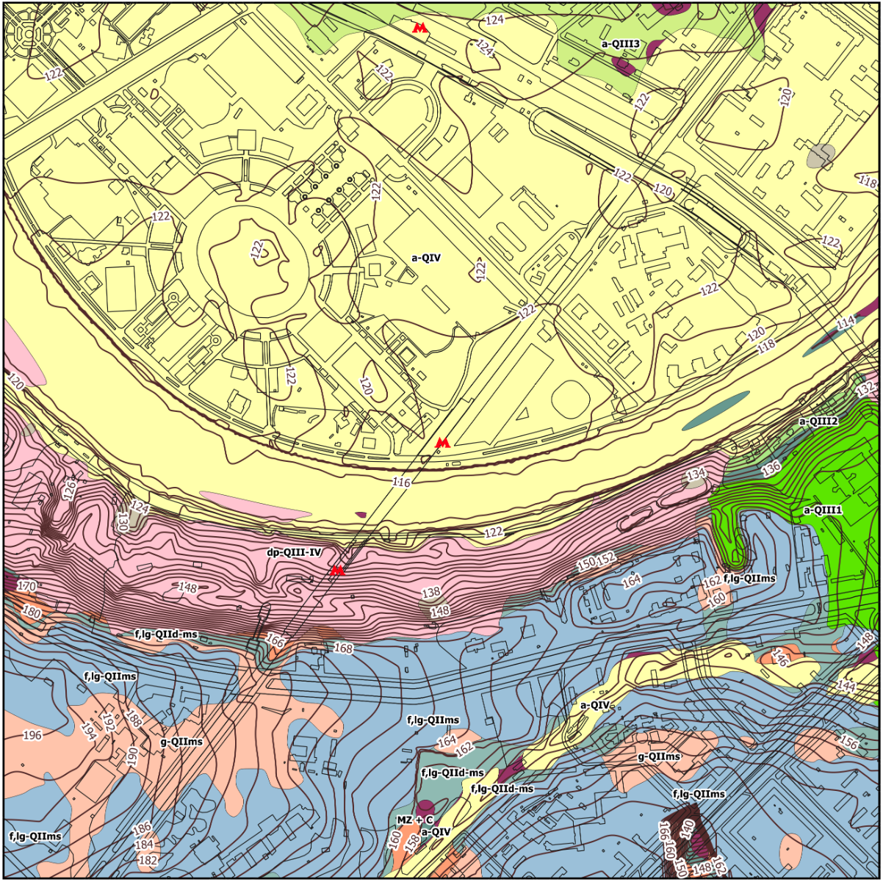
Сервис цифровых геологических слоев
Эволюция геологического атласа
КАРТА ЧЕТВЕРТИЧНЫХ ОТЛОЖЕНИЙ ВОРОБЬЕВЫХ ГОР И ЛУЖНИКОВ
2012 г.
2024 г.
Уточненные тело оползня и зона распространения пойменных грунтов

Slide 27
Еще практическое применение трехмерной геологической модели:
Составление главы «Изученность»,
Составление программы работ,
Сокращение объемов работ, за счет полного использования архивных данных, в т.ч. лабораторных.

Slide 28
ЗАКЛЮЧЕНИЕ:
1. Текущее состояние нормативной базы цифровизации инженерно-геологических и геотехнических изысканий требует обновления и дополнения с учётом современных требований и технологий. Нужны четкие унифицированные правила составления информационных моделей.
2. Необходимо создание единой информационной среды на основе геоинформационных систем и интеграция данных изысканий в общую информационную систему градостроительства.
3. Внедрение машиночитаемых форматов (XML, IFC) упростит обмен данными между участниками процесса изысканий, экспертизы, проектирования и строительства.
4. Разработка специализированного ПО для геологов.

Slide 29
ЗАКЛЮЧЕНИЕ:
1. Текущее состояние нормативной базы цифровизации инженерно-геологических и геотехнических изысканий требует обновления и дополнения с учётом современных требований и технологий. Нужны четкие унифицированные правила составления и прорверки информационных моделей.
2. Необходимо создание единой информационной среды на основе геоинформационных систем и интеграция данных изысканий в общую информационную систему градостроительства.
3. Внедрение машиночитаемых форматов (XML, IFC) упростит обмен данными между участниками процесса изысканий, экспертизы, проектирования и строительства.
4. Разработка специализированного ПО для геологов.
ОЖИДАЕМЫЙ ЭФФЕКТ ЦИФРОВИЗАЦИИ ИЗЫСКАНИЙ:
Автоматизация процессов обработки геоданных и проектирования.
Снижение ошибок при транзите геоданных проектировщикам и в экспертизу.
Оптимизация объемов работ с учетом архивных данных.

Slide 30

Спасибо за внимание!
Пожалуйста, вопросы!
Ракитина Н.Н.
nfrakitina@mggt.ru

